Slide 1
グリッド環境に適した並列組み合わせ最適化システムjPoPにおける分枝限定法の実装
秋山 智宏*¹, 中田 秀基*²*¹,
松岡 聡*¹*³, 関口 智嗣*²
^{*1}東京工業大学
^{*2}産業技術総合研究所
^{*3}国立情報学研究所

Slide 2


グリッド(Grid)とは
スライドオリジナル 下條氏@阪大より
地球規模でのデータとコンピュータの共有
  ネット上のさまざまな計算機を、必要なときに、必要な数(多数)使える
  高速ネットワークによって可能に
  今までにない超大規模な計算から、大量の計算や、大規模なデータ処理
高速ネットワーク上のグリッド基盤

Slide 3
本研究の背景
組み合わせ最適化問題
  多次元パラメータ関数の最適値を求める
  スケジューリング、設計問題、生産計画、バイオインフォマティックスなどの実社会において応用範囲が広い
グリッドとの親和性
  実社会で求められる問題を解くには膨大な計算量が必要
  自明な並列性が大きく、実行粒度の調整が容易
グリッド上で組み合わせ最適化問題を解く研究が多く行われている

Slide 4
関連研究
並列化ライブラリ
  遺伝的アルゴリズム:PGAPack[98, ANL],OO-library[M.Bubak],etc
  分枝限定法:PUBB[96,Y.Shiono],ZRAM[99,A.Brungger],etc
  その他:Popkern[01,横山ら]
→PVMやMPIで実装されたものが多く、クラスタやワークステーションを対象、ポータビリティが低い、計算機のヘテロ性に対応してない
グリッド技術
  MW(Master-Worker)[00,J.-P.Goux]
    グリッド上でマスタ・ワーカ形式のアプリケーションを容易に実行するためのフレームワーク
    Condorをリソース管理に使用
→ユーザが最適化アプリケーション全てを実装しなければならない

Slide 5
グリッドRPC システムによるグリッド化
グリッド RPCシステム Ninf-1による最適化アプリケーションの実装
  BMI固有値問題[02, 合田ら]
  半正定値計画問題(SDP)[01, 藤沢ら]
  タンパク質構造決定[03, 小野ら]
既存のグリッド RPCシステムを用いることで、以下のようなプログラマの負担が軽減される
  セキュリティ
  データのマーシャリング
  リソースの選択

Slide 6
問題点
既存のグリッド RPCシステムを用いた場合でも、以下のような問題は依然として残る
プログラミングの煩雑さ
  アルゴリズム、同期、負荷分散…etc
並列度のスケーラビリティの獲得の困難
  マスタ・ワーカ方式における、マスタへの集中負荷によるボトルネックの発生→並列性の限界
  数台～数十台→数百台～数千台へのスケールアップ
低いポータビリティ
  環境(OS、アーキテクチャ…etc)に依存したプログラムのコンパイル

Slide 7
本研究の目的
グリッド環境における大規模並列組み合わせ最適化支援環境の構築
アルゴリズムのみを記述することでグリッド上で最適化アプリケーションが実装、実行が可能
  並列・分散実行を隠蔽
  問題が持つ階層構造を利用した制御
標準的なグリッド技術を使用
  グリッド上の計算資源の選択
  高いセキュリティを持った通信、計算資源の保護
上記の用件を満たすような並列組み合わせ最適化システムjPoPを設計、実装し、その性能評価を行う

Slide 8
実行環境(クラスタofクラスタ)
サイト間通信
  Secure Shell (ssh)
  Grid Security Infrastructure (GSI)
サイト内通信
  rsh, ssh
Global address
131.112.x.xxx
site C
site A
Master node
WAN
node群
Local address
192.168.x.1 ～
192.168.x.8
Client node
user
site B
Notes:
JPOPは以下のようなクラスタオブクラスタを実行環境を想定している
各サイトにはクラスタがあり、そのうちの一つはグローバルなアドレスを持ったマスタノードが存在します。このノードを介してサイト内のローカルアドレスしか持たないノード群にジョブが割り当てられる
各サイト間やユーザのプログラムを実行するクライアントノード間は
。。。といった安全な通信で行われる。

Slide 9
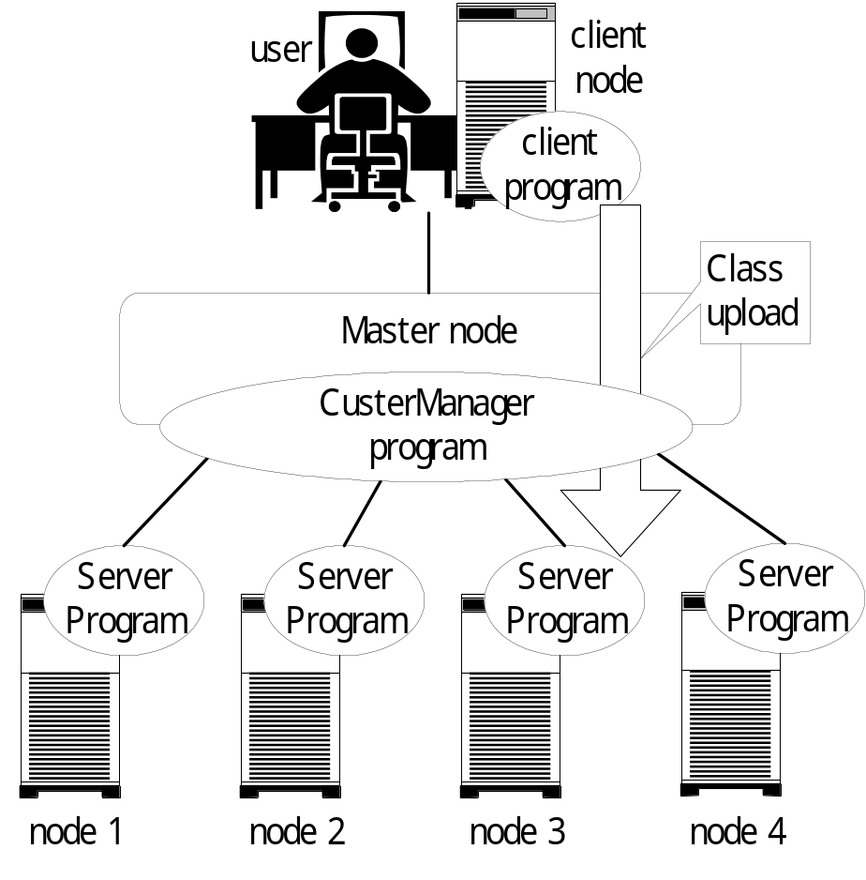
ｊPoPの実行の様子
Javaで実装
→任意のプラットフォームで実行可
自動的に実行プログラムをアップロード
リソースの保護
  サイト内で認証されたコードのみを実行
  セキュリティマネージャの設定
    Javaではクラスローダ別に設定
    可能
Notes:
それぞれの役割を記述する。

Slide 10
ｊPoPアーキテクチャ
最適化アルゴリズムの
テンプレート(抽象クラス)
  アルゴリズムに特化したデータ の
  構造・操作のシグネチャを定義
エンジン
  テンプレートを操作し、アルゴリズム
  の解法を実行
Jojo[02, 中田ら]
  オブジェクトパッシング通信ライブラリ
  階層制御を実現
user
program
algorithm
template
engine
object passing library
Jojo
Java
VM
Java
VM
・・・
Java
VM

Slide 11
テンプレート(抽象クラス)
各アルゴリズムのフレームワークを与える
  アルゴリズムに依存したクラス群
  ユーザは提供されたテンプレートクラスを実装
  するのみ
遺伝的アルゴリズム
  個体, 評価環境, プール
分枝限定法
  ノード, 評価環境, プール
user
program
algorithm
template
engine
object passing libray
Jojo
Java
VM
Java
VM
・・・
Java
VM

Slide 12
エンジン
ユーザが記述したテンプレート
クラスの実装を実行し、解法を行う
アプリケーションプログラマから
並列実行, 通信, 同期
などを隠蔽する
user
program
algorithm
template
engine
object passing libray
Jojo
Java
VM
Java
VM
・・・
Java
VM

Slide 13
Object Passing 通信ライブラリ Jojo
階層的な計算機構成を前提としたライブラリ
  各ノード上のコードは自分の親ノード, 子ノード, 兄弟ノードと通信可能
  通信単位はオブジェクト一つ
  高度な通信機構を記述可能
階層ごとのSPMDプログラミングモデル
  各階層内部では同一のコードを実行
  階層間では異なるコードを実行
  (同一のコードでも可能)
user
program
algorithm
template
engine
ascendant
object passing libray
Jojo
sibling
Java
VM
Java
VM
・・・
Java
VM
descendant
descendant
descendant
Notes:
親ノード ascendant
子ノードdescendant
兄弟ノードsibling

Slide 14
ｊPoPの対象アルゴリズム
遺伝的アルゴリズム(jPoP-GA)
分枝限定法(jPoP-BB)
焼き鈍し法(jPoP-SA)

Slide 15
分枝限定用クラス群(jPoP-BB)

Slide 16
分枝限定法の概要
分枝限定法の概要
  問題を複数の部分問題(ノード)に分割(分枝操作)、限定操作で解の探索効率を上げる手法
マスタ・ワーカ方式で並列化を
実現
  マスタ:ノードの管理
  ワーカ:許容解の計算や下界値計算をおこなう
  →ユーザがリモートで行う部分を自由に変更可能
：分枝済みノード
：終端されたノード
：許容解
：最適解
：活性ノード

Slide 17
ｊPoP-BBの設計
初期暫定解の計算
分枝限定法を記述する際には
ユーザは以下の情報を記述
  ノード(部分問題)
  評価環境
  プール
制御を行うエンジン
  Masterクラス
  Workerクラス
ノードの選択
許容解の計算
および
下界値計算
暫定解の更新
分枝操作
および
限定操作
終了

Slide 18
ノードの定義
BBNode クラス
  ノードをあらわすクラスのテンプレート
  適用問題のデータ構造などを定義
/*static 変数propに設定されているSilfPropertiesを用いて自らを初期化*/
public static void initializeProperties();
/*static変数envに設定されているEnvironmentを用いて
下界値評価を行い結果を返す*/
public double getLowerBound();
/*static 変数envに設定されている許容解の計算を行い結果を返す*/
Public BBNode getFeasible();
/*分枝操作で新たなノードを生成し、それを返す*/
public BBNode [] branch();

Slide 19
環境の定義
Environment インターフェース
  ノードを評価する環境をあらわすクラスのテンプレート
    下界値計算、許容解計算を行う
  例:TSPにおける都市間の距離のテーブルなどの評価に用いるデータを保持
  ノードと分離することで通信コストを削減
Interface Environment extends Clonable Serializable{
void init(SilfProperties prop); /*初期化*/
}

Slide 20
ノードプールの定義
BBNodePool インターフェース
  ノードオブジェクトの保持
  指定された探索法で次ノードの選択を行う
  デフォルトで一般的な探索法を提供
    深さ優先、幅優先、最良下界探索
  ユーザが自分で定義することも可能
public interface BBNodePool {
void init(SilfProperties prop); /*初期化*/
void push(BBNode node); /* ノードをプールに収める*/
BBNode pop(); /*ノードをプールから取り出す*/
}

Slide 21
jPoP-BBの実行
Master
Pool
current
feasible
return
new nodes
or
feasible
request
node
・・・
Worker
Wait node
:Node Object
:Environment Object

Slide 22
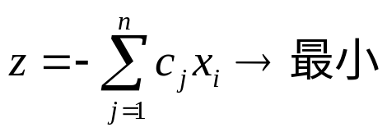
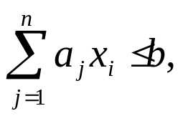

定義例
0-1ナップザック問題
  目的関数:
  制約条件:
ノードクラスと環境クラスを定義
  用意されたテンプレートに従い、それぞれのクラスを記述
  プールクラスはデフォルトの幅優先探索を用いる
プロパティファイル
jpop.bb.BBNode.classname = KnapNode
jpop.bb.Environment.classname = KnapEnvironment
jpop.bb.NodePool.classname = silf.jpop.bb.breadthPool
jpop.bb.Environment.DataFileName = knap.dat

Slide 23
ノードクラスの定義例
getLowerBound, getFeasibleのそれぞれのメソッドで下界値計算、許容解の計算を行う
import silf.jpop.bb.*;
import silf.util.*;
import java.util.*;
public class KanpNode extends BBNode{
public double array[];
public int branch[];
public int feasible;
:
KnapEnvironment env = new KnapEn…;
:
public double getLowerBound(){
return env.calcLower(this);
}
:
public BBNode getFeasible(){
KnapNode node;
return env.calcFeasible(this);
}
:
public BBNode [] branch(){
:
KnapNode a = (KnapNode)this.clone();
KnapNode b = (KnapNode)this.clone();
a.branch[i] = 1;
b branch[i] = 0;
:
return new BBNode []{(BBNode )a,
(BBNode)b};
}
}

Slide 24
環境クラスの定義例
calcLower, calcFeasibleがノードの計算を行う実体
import silf.jpop.bb.*;
import silf.util.*;
import java.util.*;
public class KanpEnvironment implements …{
final double capacity;
final int number;
final int [] value;
final int [] weight;
public void init(SilfProperties prop){
:
}
public double calcLower(KnapNode node){
double g;
double tmp;
:
for(int =0; I<node.array.length;i++){
switch(node.array[i]){
case 1:・・・
case -1:・・・
case 0:・・・
}
}
return g;
}
public KnapNode calcFeasible(Knap node){
:
for(int i=0; i<node.branch.length;i++){
node.feasilbe+=value[i]*node.・・・
}
return node;
}
}

Slide 25
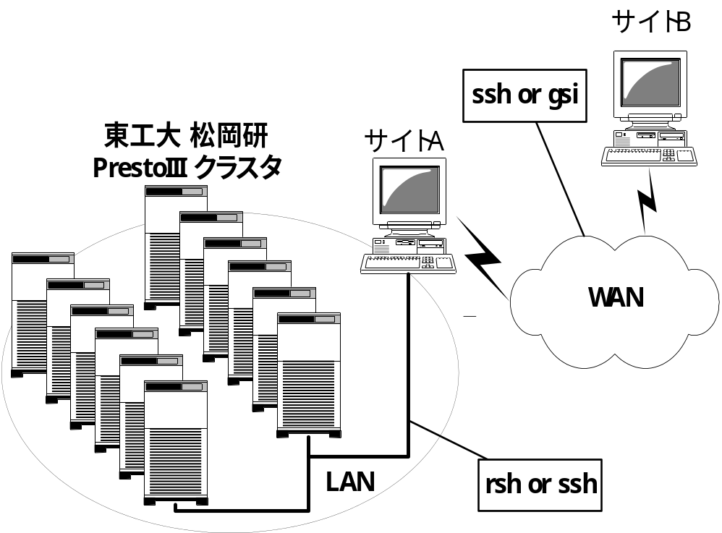
評価環境
LAN環境
  松岡研PrestoIIIクラスタ
  CPU:Athlon1900+ x2, Mem:768MB, Linux2.4.18
  Host A
  CPU:PentiumIII 500MHz x2,
  Mem:1GB, Linux2.4.17
  Network:100Base-T
WAN環境
  Host B
  CPU:PentiumIII 1400MHz x2,
  Mem:2.3GB,Linux2.4.18
  Network: 11.0Mbyte/sec,
  ping_latency=4,068ms

Slide 26
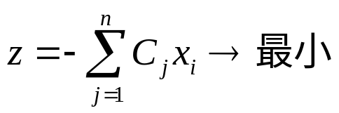
評価対象
ナップザック問題
  目的関数:
  制約条件:
ランダムに目的関数および、制約条件の値を決定
(n,b)= (30, 100),(100, 1000), (200, 2000)
分枝限定法を用いて最適解が求まるまで、計算をおこなう
探索法としては幅優先を用いた

Slide 27
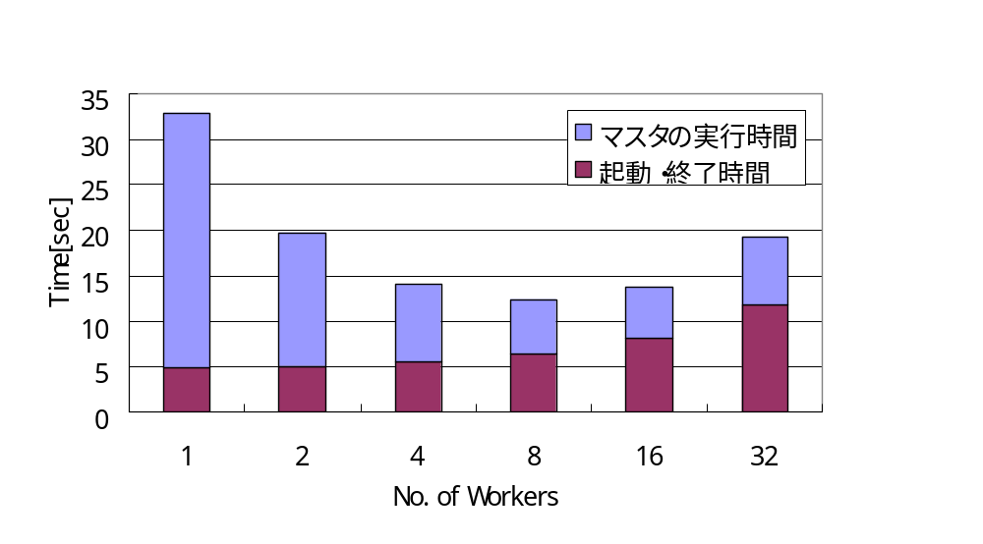
jPoPによるオーバーヘッド
LANにおいて、n=100, b=1000 で計測
ワーカの数に比例して起動・終了時間が増加
→実行時間が十分大きくなれば無視可能な値

Slide 28
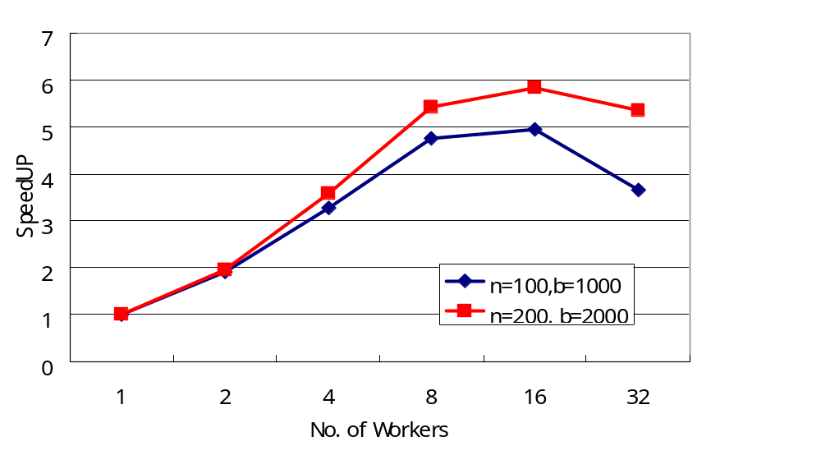
性能評価(LAN環境)
問題サイズが大きくなると性能向上は上がる
しかし、ワーカが8台以上では性能向上が飽和

Slide 29
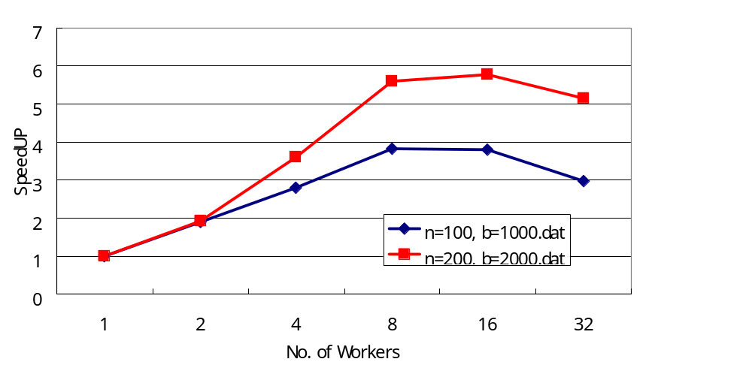
性能評価(WAN環境)
問題サイズが大きくなると性能向上が上がる
しかし、8台以上では性能向上が飽和

Slide 30
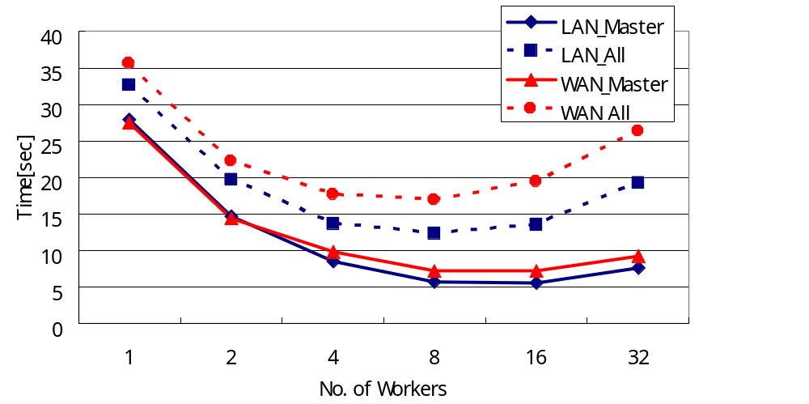
LANとWANにおける性能比較(1)
起動・終了などのオーバーヘッドの部分をのぞけば、LANでもWANでも性能に大差はない
WANのオーバーヘッドが顕著にあらわれている

Slide 31
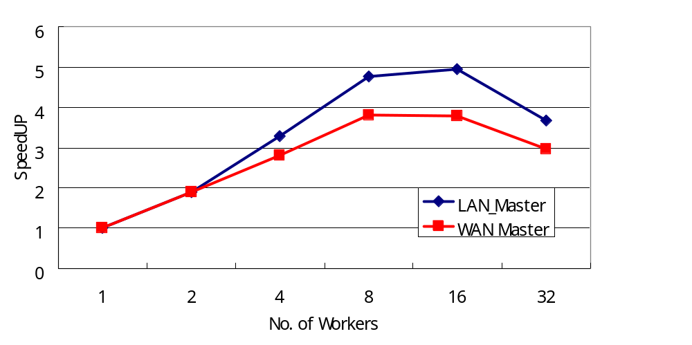
LANとWANにおける性能比較(2)
LANがWANよりも良い性能向上を示すのはWANでは異なるサイトにあるクライアント側に出力などを返すことによるオーバーヘッドが原因

Slide 32
考察
0-1ナップザック問題では8台以上では良い性能向上は見られなかった
→対象となる問題の粒度が小さすぎる
以下では任意に問題の粒度を調整し、jPoPが期待された性能を示す状態について考察する
0-1ナップザック問題においてワーカで実行される下界値の計算で結果をマスタに返す前にWaitする
→粒度の大きな問題を作り出す
Waitの時間は0.2, 0.5, 1.0, 2.0[sec]の4種類
対象となる問題はn=30, b=100で、LAN環境で実行

Slide 33
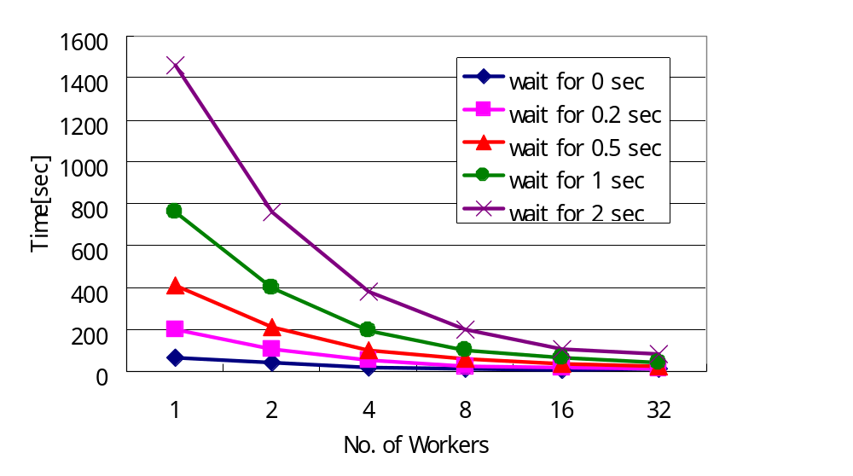
粒度を調整した実行
Waitの時間が大きいほど、実行時間は大きくなるが、同時に台数効果があらわれる

Slide 34
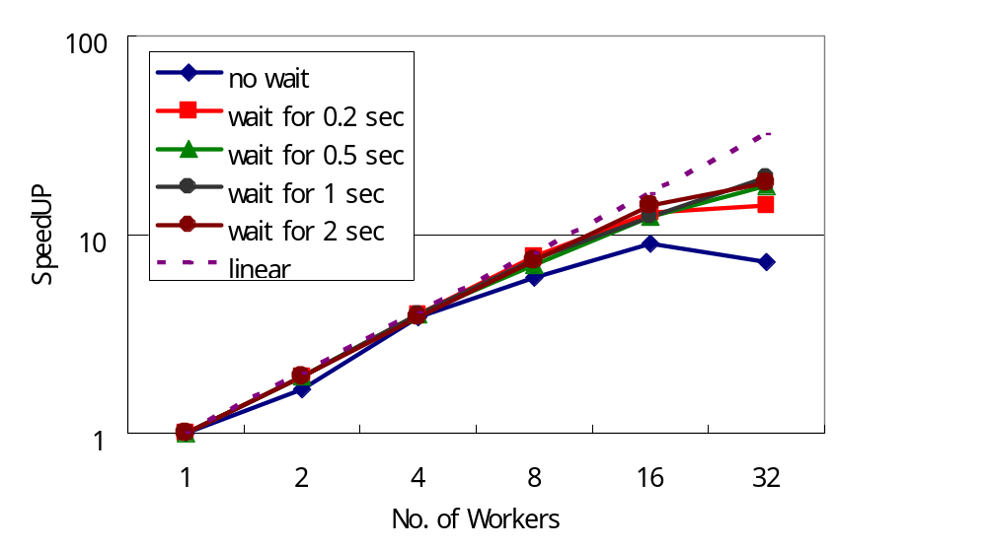
粒度の違いによる性能向上
2～16台まではほぼリニアな性能向上
32台ではWaitを大きくしても性能向上は上がらない

Slide 35
考察
問題の粒度を大きくすることで速度性能は上がる
→小さな粒度でも、複数のノードをワーカに一度に送ることによって、見かけの粒度を上げことが可能
  現在のマスタ・ワーカモデルでの実現可能
  限定操作に必要な情報の更新が遅れる
粒度を大きくしても性能向上には限界がある
→マスタが管理するワーカを減らすことが性能向上につながる
  複数のマスタそれぞれがワーカを管理、マスタ間で暫定解などの情報を交換

Slide 36
まとめ
グリッド環境における組み合わせ最適化システム ｊPoPを提案し、その設計、実装を行った
ｊPoP-BBを用いて0-1ナップザック問題を実装し、性能評価を行った
  階層構造を用いた実行→性能には影響小
  対象となる問題の粒度が小さい場合には期待された性能向上は示されなかった
jPoPのプログラミングモデルの変更の提案
  複数のノードを一度にワーカに送ることによる粒度の調整
  階層構造を用いて複数のマスタによるワーカ管理

Slide 37
今後の課題
焼き鈍し法用のフレームワークであるjPoP-SAの設計、実装
jPoP-BBの再実装
  ワーカに送るノードの調整
  多階層モデル
さらなる評価
  汎用性
  スケーラビリティ

